Slide 1


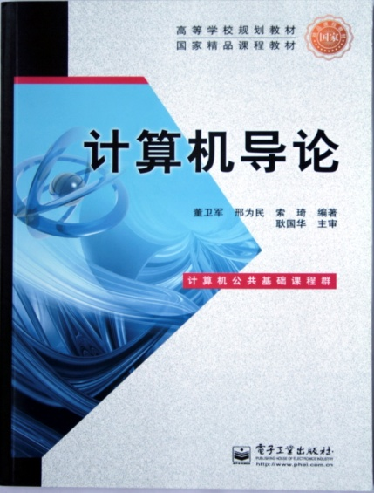

第4章 通讯技术基础

Slide 2
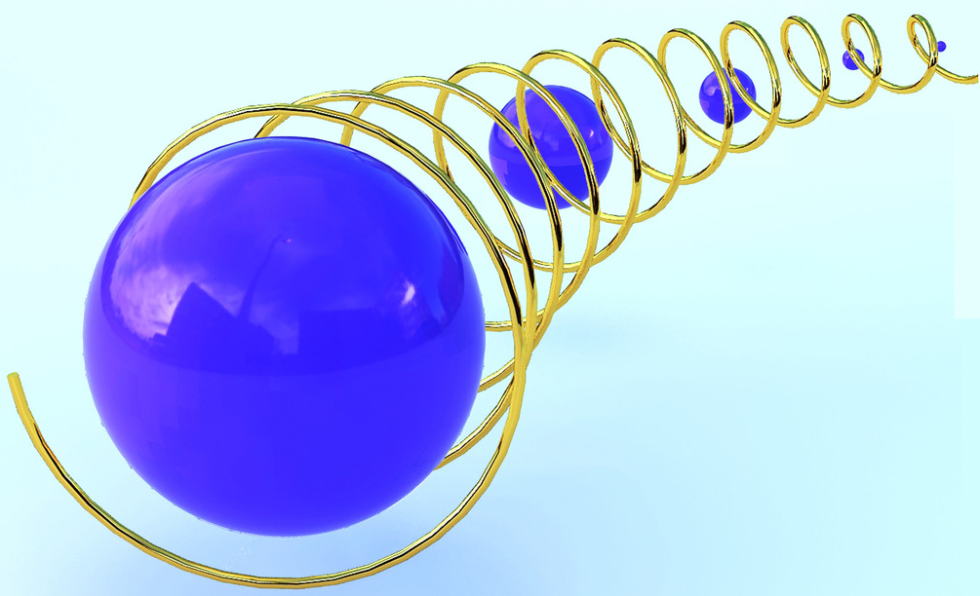
通讯技术基础
现代的信息社会，人们已经通过因特网、手机等方式从事各种商务、教育、医疗、以及办公等事务活动。这些都是由计算机技术与通信技术相结合形成的网络带来的结果。通信技术的进步，丰富了人与人沟通的方式，也改变着人们的日常生活。

Slide 3
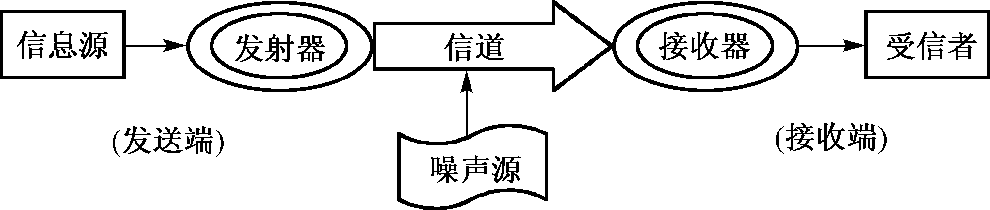
4.1通信技术概述
4.1.1通信系统的基本概念与原理
1.通信系统的组成
所有的通信系统都包括一个发射器、一个接收器和传输介质。

Slide 4
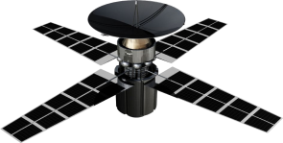
信息源(信源)：把各种消息转换成原始电信号。信源可分为模拟信源和数字信源。
发射器：产生适合于在信道中传输的信号。
信道：将发送设备的信号传送到接收端的物理介质。分为有线信道和无线信道两大类。
噪声源：分布于通信系统中各处的噪声。
接收器：从受减损的接收信号中正确恢复出原始电信号。
受信者(信宿)：把原始电信号还原成相应的消息，如扬声器等。

Slide 5
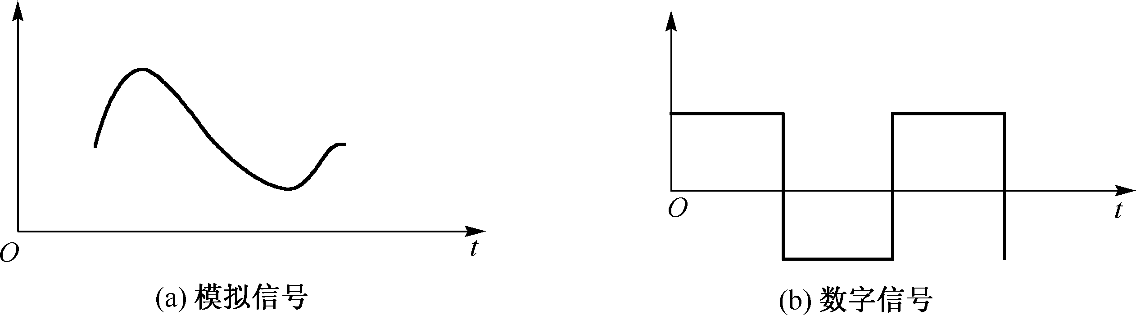
2.数据、信号、信道
数据：定义为有意义的实体，是表征事物的形式，如文字、声音和图像等。数据可分为模拟数据（如声音的大小）和数字数据（如文本信息）两类。
信号：是数据的电磁或电子编码。信号在通信系统中可分为模拟信号和数字信号。

Slide 6
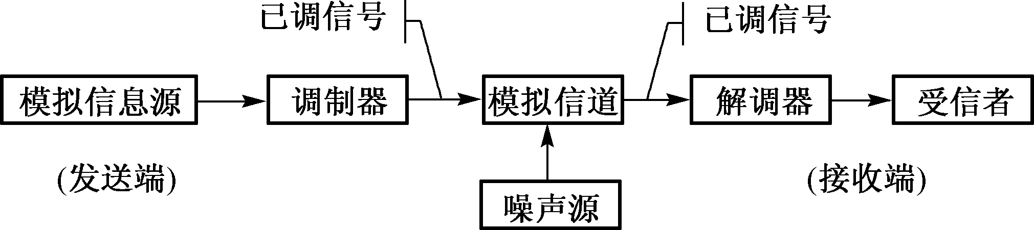
3.模拟通信与数字通信
信道：用来表示向某一个方向传送信息的媒体。
信道也分为传送模拟信号的模拟信道和传送数字信号的数字信道两大类。相应地把通信系统分为模拟通信系统和数字通信系统。
模拟通信系统是利用模拟信号来传递信息的通信系统。

Slide 7
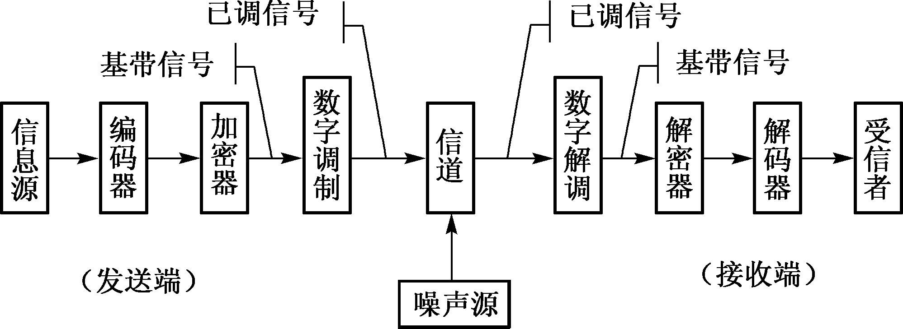
数字通信系统是利用数字信号来传递信息的通信系统。
编码与译码的目的：提高信息传输的有效性，完成模/数转换。
加密与解密的目的：保证所传输信息的安全。
数字调制与解调的目的：形成适合在信道中传输的基带信号。

Slide 8
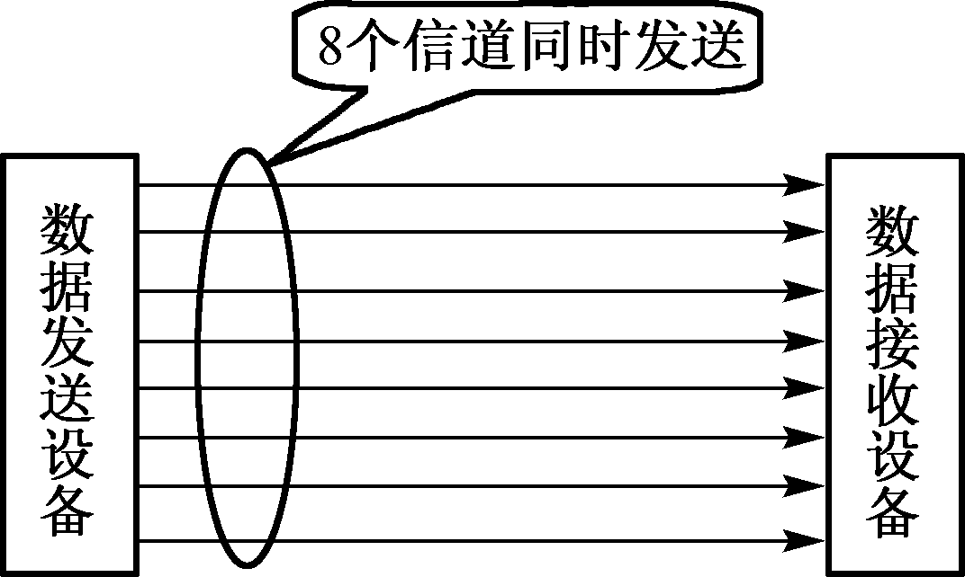

4.1.2 数字通信技术
1.数据传输方式
⑴并行传输与串行传输
并行传输：指数据以成组的方式，在多条并行信道上同时进行传输。
并行传输适用于计算机和其他高速数据系统的近距离传输。

Slide 9
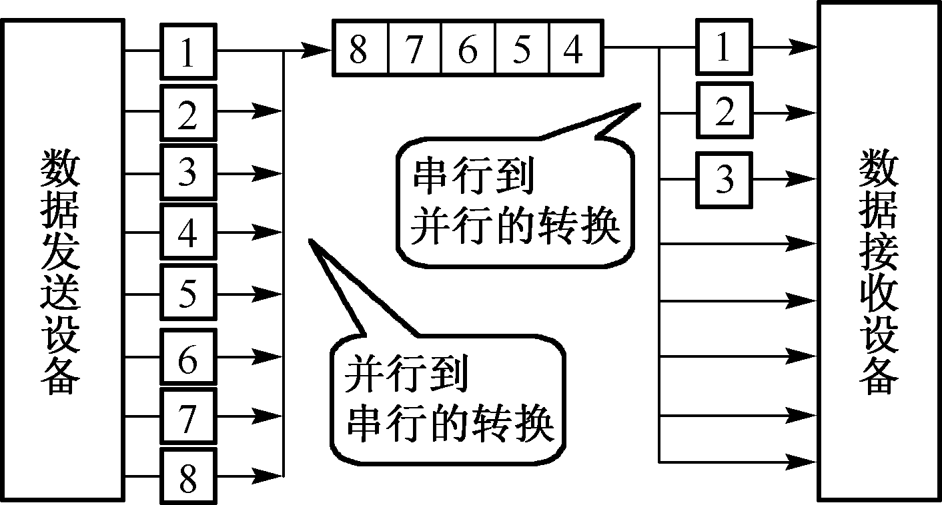
串行传输：指数据流以串行方式，在一条信道上传输。
串行传输只需要一条传输信道，传输速度慢于并行传输，但易于实现、费用低，是目前主要采用的一种传输方式。

Slide 10
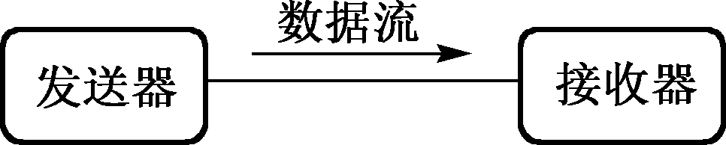
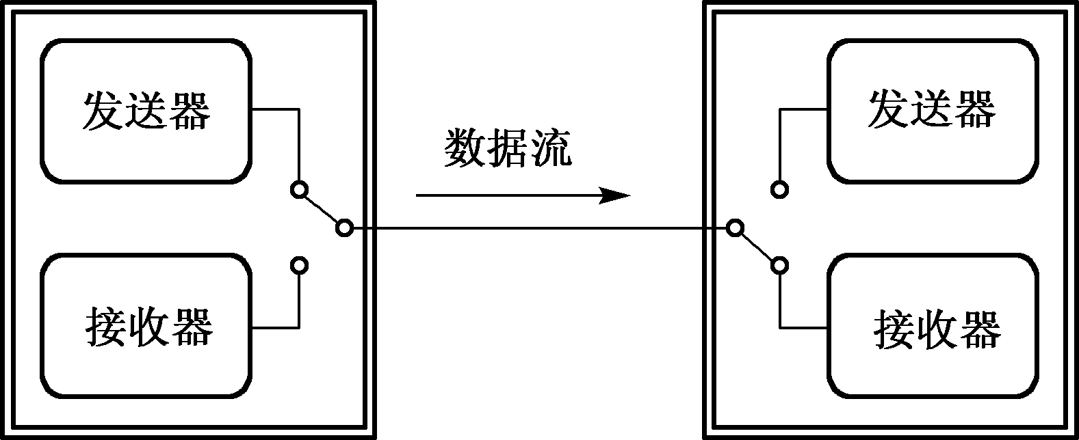
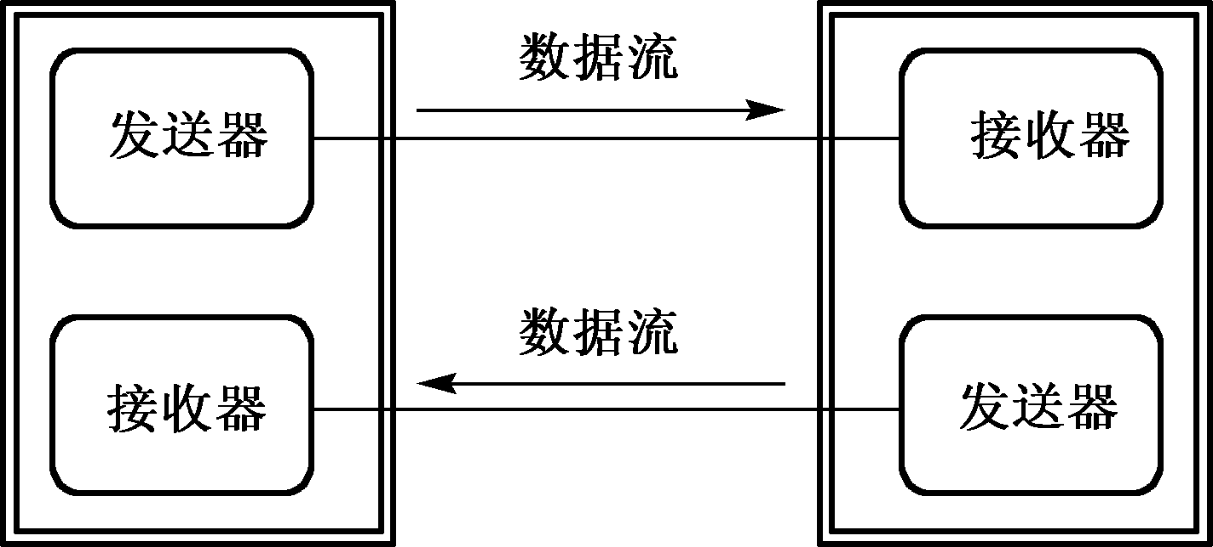
⑵单工、半双工和全双工数据传输
根据数据电路的传输能力，数据通信可以有单工、半双工和全双工三种传输方式。
单工数据传输：
半双工：
全双工：

Slide 11
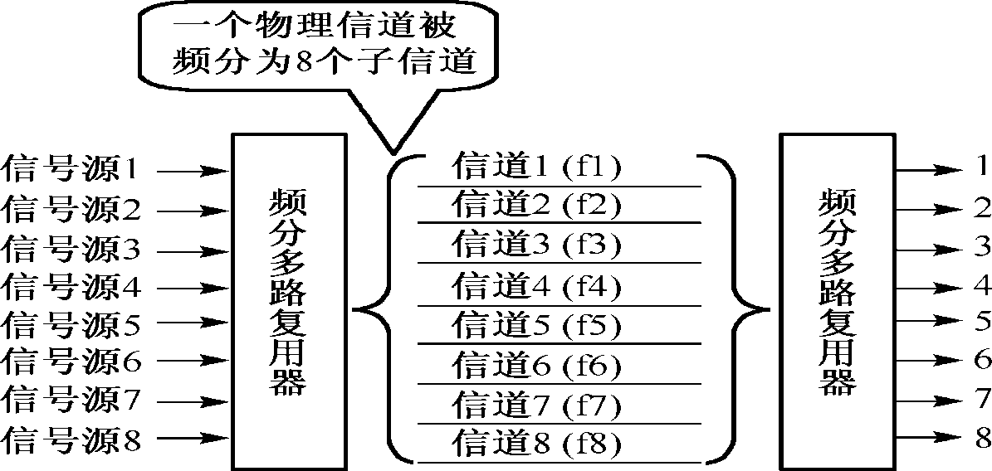
2.多路复用技术
多路复用技术就是在发送端将多路信号进行组合，然后在一条专用的物理信道上实现传输，接收端再将复合信号分离出来。
⑴频分多路复用
把每个要传输的信号以不同的载波频率进行调制，且各个载波频率是完全独立互不重叠，然后在传输介质上进行传输。

Slide 12
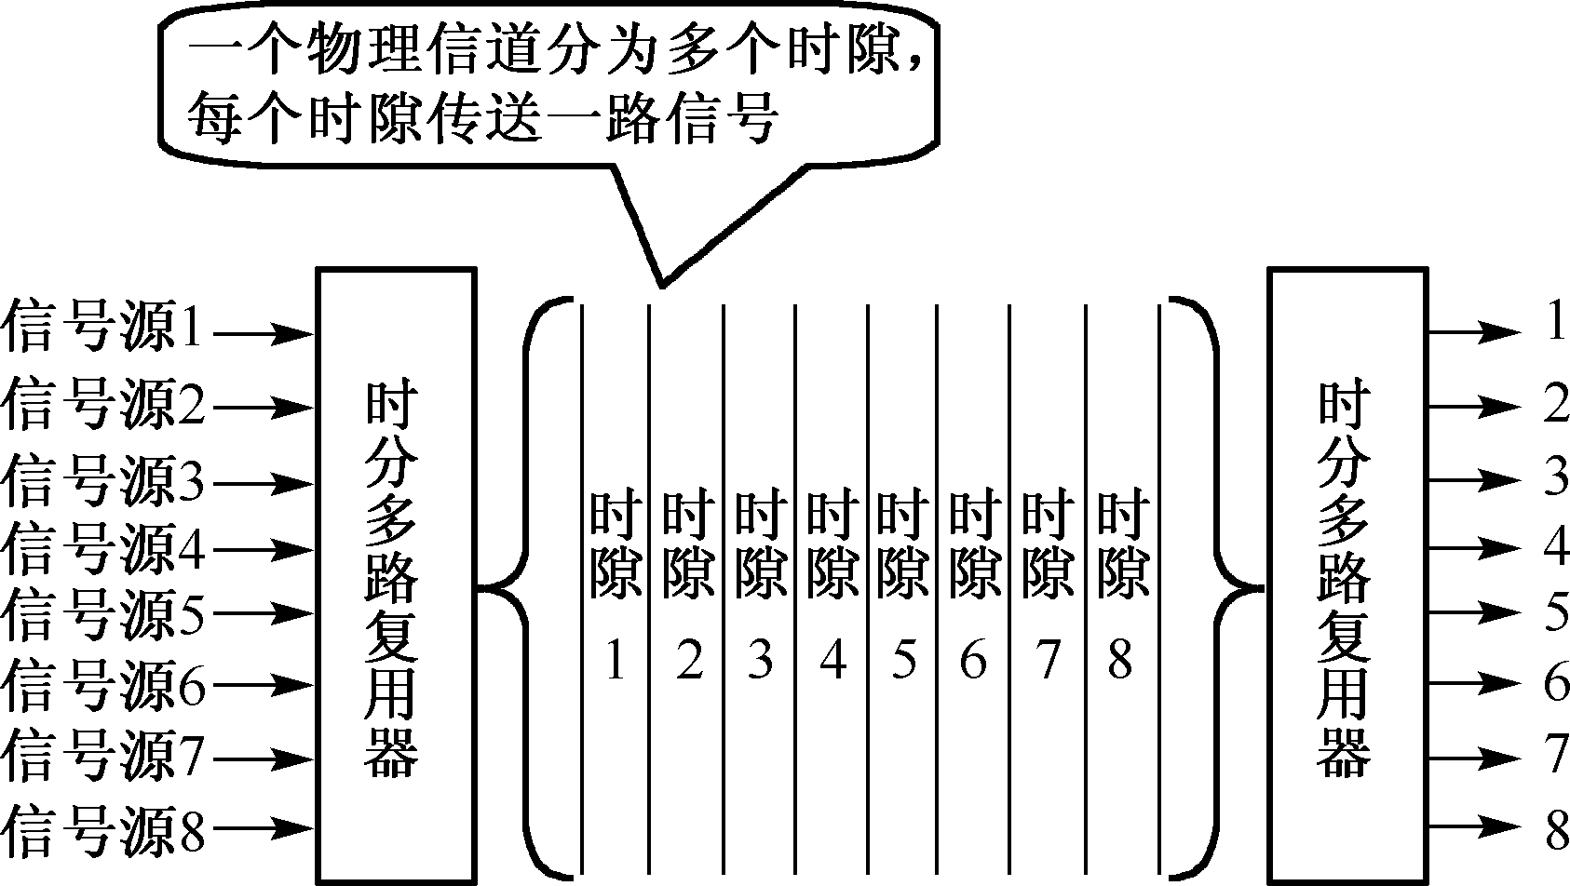
⑵时分多路复用
利用每个信号在时间上交叉，在一个传输通路上传输多个数字信号，这种交叉可以是位一级的，也可以是由字节组成的块或更大量的信息。

Slide 13
时分多路复用既可传输数字信号，又能同时交叉传输模拟信号。另外，对于模拟信号，可将时分多路复用和频分多路复用结合起来使用，一个传输系统可以频分许多条通道，每条通道再用时分多路复用来细分。

Slide 14
4.1.3 主要评价技术指标
有效性：指传输一定信息量时所占用的信道资源（频带宽度和时间间隔），或者说是传输的“速度”问题。
可靠性：指接收信息的准确程度，也就是传输的“质量”问题。
对于模拟通信系统，有效性用有效传输频带宽度来度量，可靠性用接收端最终输出信噪比来度量；对于数字通信系统，有效性用传输速率和频带利用率来衡量。

Slide 15
1.数据传输速率
指每秒能传输的比特数，又称比特率，单位是位/秒（b/s或bps）。
例如:
1000bps表示每秒钟传输1000二进制位
常说的“倍速”数，就是说的数据传输速率。单倍数传输时，传输速率为150kbps；四倍速传输时，传输速率为600kbps；40倍速传输时，传输速率为6Mbps。

Slide 16
2.频带利用率
频带利用率是数据传输速率与系统带宽之间的比值，它是单位时间内所能传输的信息速率，即单位带宽（1Hz）内的传输速率。
3.频带宽度
频带宽度（带宽）是指允许传送的信号的最高频率与允许传送的信号的最低频率之间的频率范围，即最高频率减最低频率的值，单位为赫兹（Hz）。

Slide 17
4. 误码率
在比较不同通信系统的效率时，只看它们的数据传输速率是不够的，或者说，即使两个系统的数据传输速率相同，它们的效率也可能不同，所以还要看传输这样的数据所占的频带宽度。通信系统占用的频带愈宽，其传输数据的能力应该越强。
指在给定时间段内，错误位数与总传输位数之比。
一般计算机网络要求误码率低于10⁻⁶，而有线网要求低于10⁻⁹。

Slide 18
5. 信噪比
信噪比是指在规定的条件下，传输信道特定点上的有用功率与和它同时存在的噪声功率之比，即数据传输时受干扰的程度，通常以分贝为单位。它与传输速率有关，信噪比大了会影响传输速率。

Slide 19
4.2 数字信号的传输
计算机输出的二进制序列、电传机输出的代码、来自模拟信号经数字化处理后的PCM码组等都是数字信号。这些信号往往包含丰富的低频分量，甚至直流分量，称为数字基带信号。在某些有线信道中，特别是传输距离不太远的情况下，数字基带信号可以直接传输，称为数字基带传输。而大多数信道，如各种无线信道和光信道，数字基带信号必须经过载波调制，把频谱搬移到高载处才能在信道中传输，这种传输称为数字频带（调制或载波）传输。

Slide 20
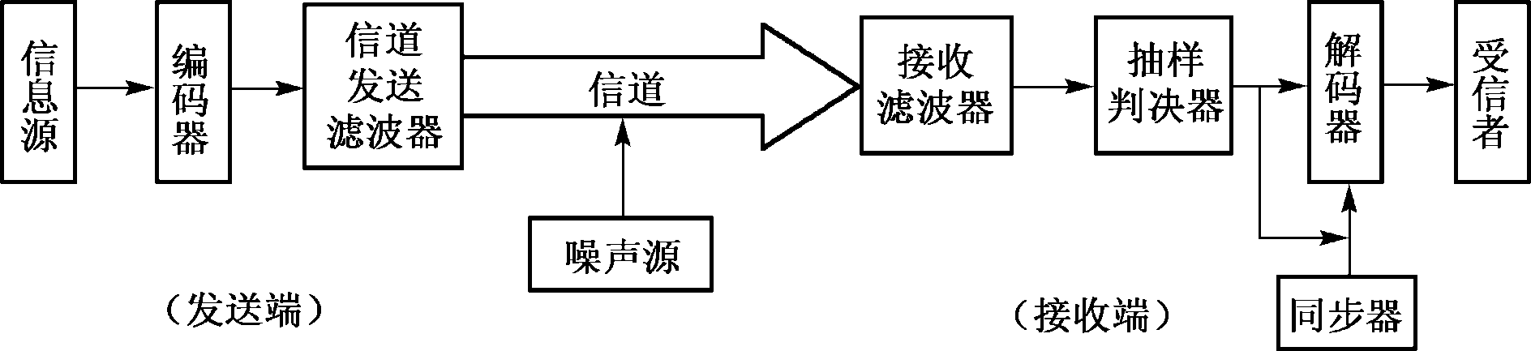
4.2.1 数字信号的基带传输
在数字信号频谱中，把直流（零频）开始到能量集中的一段频率范围称为基本频带，简称为基带。因此，数字信号被称为数字基带信号，在信道中直接传输这种基带信号就称为基带传输。
基带传输系统的基本结构：

Slide 21
在基带传输中，整个信道只传输一种信号，通信信道利用率低。
在近距离范围内，基带信号的功率衰减不大，信道容量不会发生变化，因此，在局域网中通常使用基带传输技术。

Slide 22
4.2.2 数字信号的频带传输
频带传输就是先将基带信号变换（调制）成便于在模拟信道中传输的、具有较高频率范围的模拟信号（称为频带信号），再将这种频带信号在模拟信道中传输。
为了使数字信号在有限带宽的高频信道中传输，必须对数字信号进行载波调制。如同模拟信号的频带传输时一样，传输数字信号时有振幅键控（ASK）、频移键控（FSK）和相移键控（PSK）三种基本的调制方式。

Slide 23
①振幅键控：用载波的两种不同幅度表示二进制数“0”和“1”。
②频移键控：用载波频率附近的两种不同频率表示二进制数“0”和“1”。
③相移键控：用载波信号相位移动来表示数据。

Slide 24
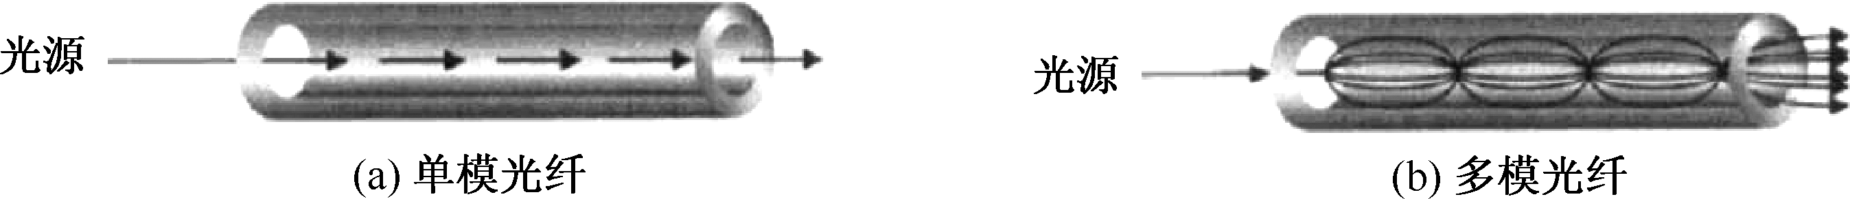
4.3 光纤通信技术
光纤通信是以光波为载频、以光导纤维为传输媒介的一种通信方式。
光纤通信系统是指使用了光纤传送信息的光波系统。
4.3.1 光纤通信技术概述
1.光导纤维的分类
按传输模式分为单模光纤和多模光纤两种类型。

Slide 25
2.光导纤维的工作原理
光在空气中是沿直线传播的，光射向镜面时会发生反射，而从一种介质进入另一种介质时会发生折射。当光从折射率大的介质进入折射率小的介质时，如果入射角大于临界值就会发生全反射。如果在玻璃纤维外包裹一定的材料，就可以利用全反射来保证光波只在玻璃纤维中传播，这就是光导纤维的工作原理。

Slide 26
3.光纤的特点
①传输频带宽：带宽可达Tb级。
②传输距离长：数千千米无须中继。
③抗电磁干扰能力强。
④保密性好：不会发生信号泄漏。
⑤节省大量有色金属：主要原料是二氧化硅，即砂子。
⑥ 体积小，重量轻。
⑦ 需要经过额外的光/电转换过程。

Slide 27
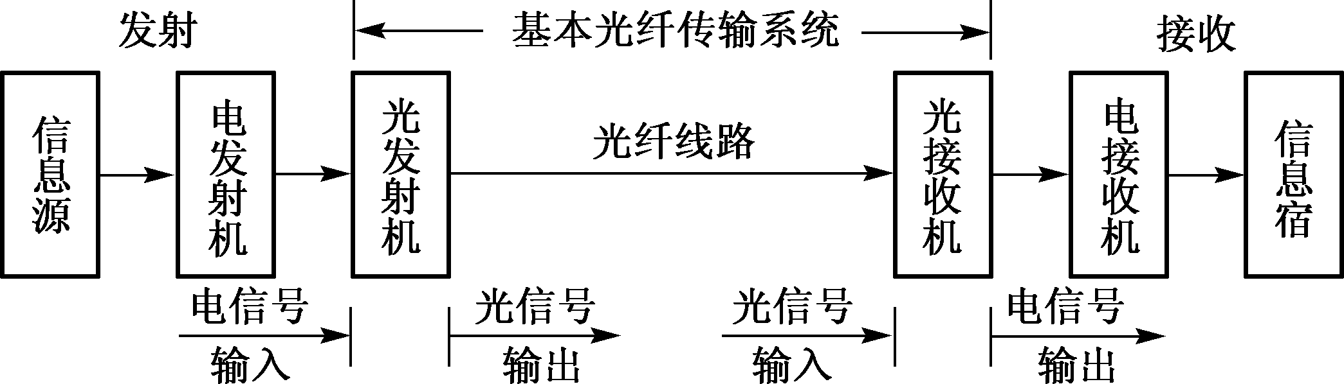
4.3.2 光纤通信系统的组成
用户信息转换为原始电信号(基带信号)
基带信号转换为适合信道传输的信号
电信号转换为基带信号
恢复为用户信息
转换为光信号
转换为电信号

Slide 28
4.4 无线通信技术
无线通信是利用电磁波信号可以在自由空间中传播的特性进行信息交换的一种通信方式，主要包括微波通信和卫星通信。
4.4.1 无线通信技术概述
1.无线传输介质
常用的有（按照频率由低向高排列）：无线电波、微波、红外线和可见光。

Slide 29
2.电磁波在无线信道中的传播
⑴基本传播机制
①直射：无线信号在自由空间中的传播。
②反射：当电磁波遇到比波长大得多的物体时，发生反射。
③绕射：当接收机和发射机之间的无线路径被尖锐的物体边缘阻挡时会发生绕射。
④散射：当无线路径中存在小于波长的物体并且单位体积内这种障碍物体的数量较多时会发生散射。

Slide 30
⑵无线信道的指标
①传播损耗
②传播时延
③时延扩展
④多普勒扩展
⑤干扰

Slide 31
4.4.2 无线通信的传播模型
1.室内传播模型
主要特点是覆盖范围小、环境变动较大、不受气候影响，但受建筑材料影响大。
2.室外宏蜂窝模型
当基站天线架设较高、覆盖范围较大时所使用的一类模型。实际使用中一般是几种宏蜂窝模型结合使用来完成网络规划。

Slide 32
4.4.3 微波通信
3.室外微蜂窝模型
当基站天线的架设高度在3～6m时，多使用室外微蜂窝模型，其描述的损耗可分为视距损耗与非视距损耗。
微波传送的距离一般只有几十千米，但微波的频带很宽，通信容量很大。微波通信每隔几十千米要建一个微波中继站。

Slide 33
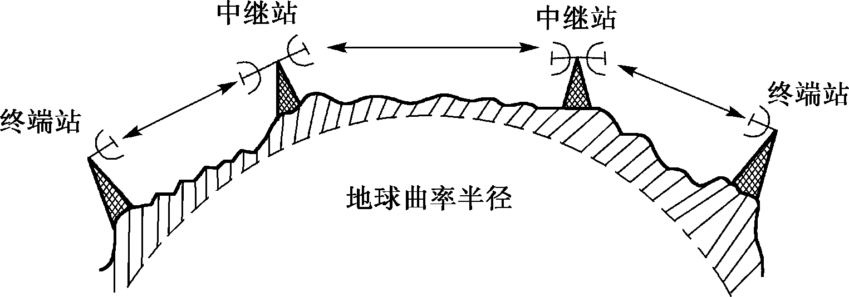
1.微波频段的特点
①工作频率高，可用带宽大。一般工作在数吉或几十吉赫兹的频率上。
②波长短，易于设计高增益的天线。
③视距传播。
2.微波中继通信

Slide 34
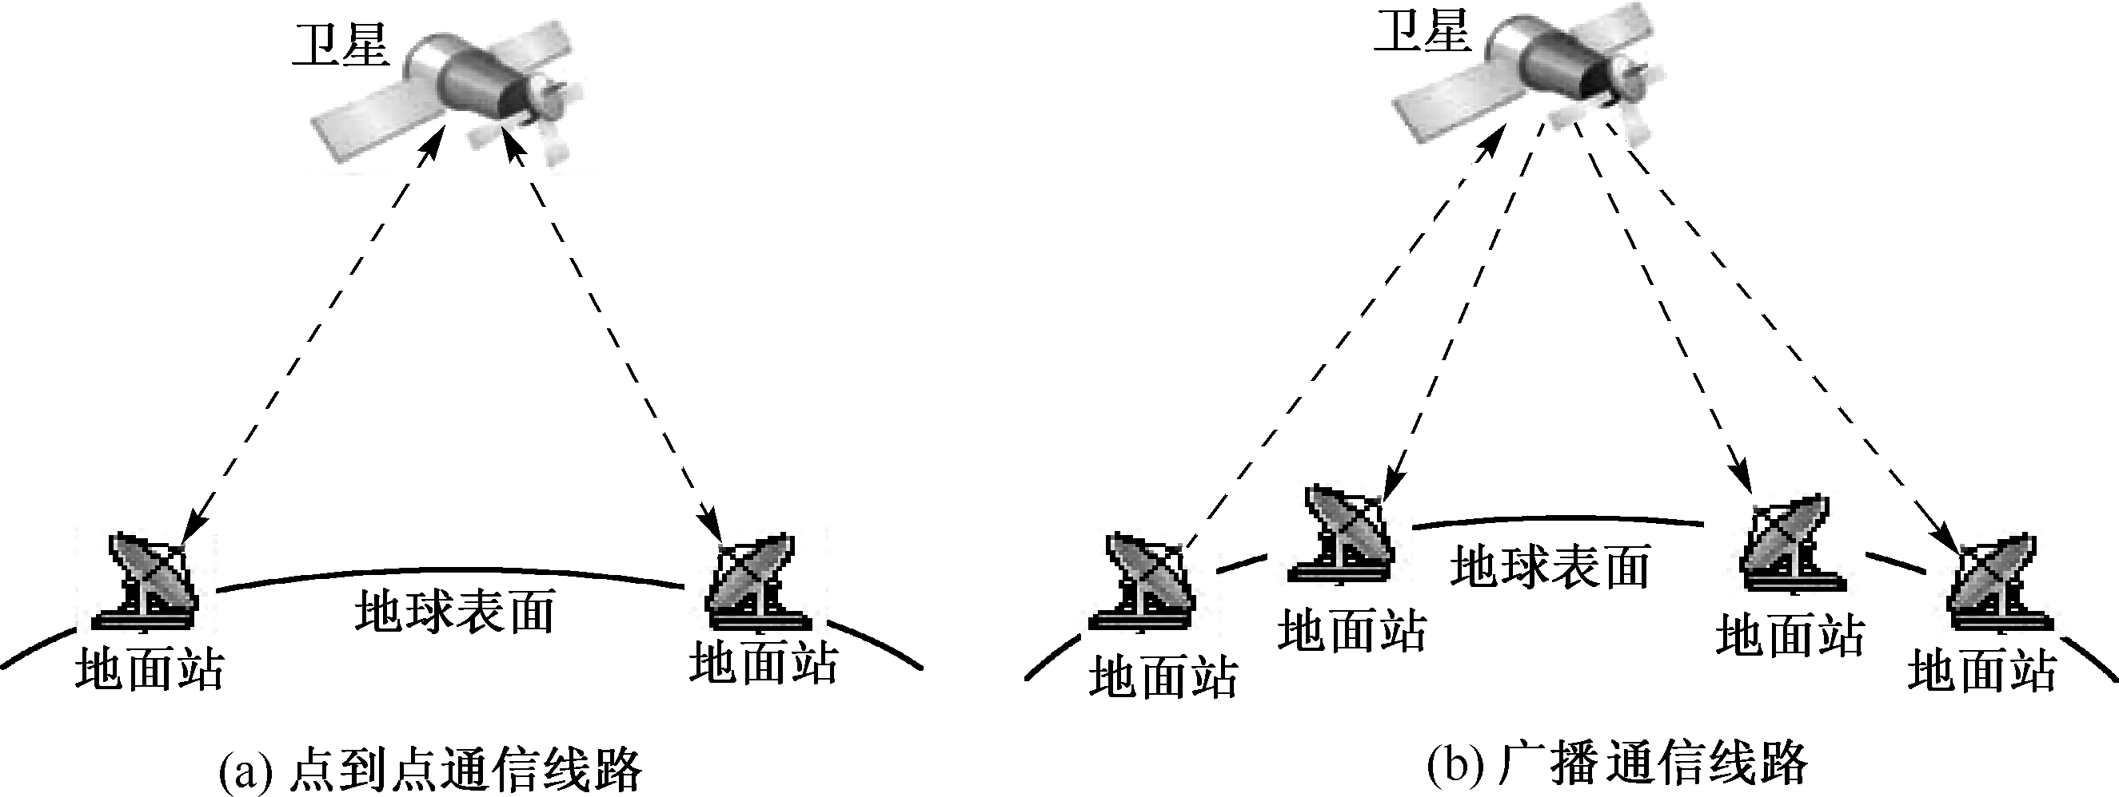
4.4.4 卫星通信
1.卫星通信系统
系统由卫星、地面站、用户终端组成。
地面站是卫星系统与地面公众网的接口，用户可以通过地面站出入卫星系统形成链路。

Slide 35
2.卫星通信系统的分类
卫星通信系统按照工作轨道分为三类。
⑴低轨道卫星通信系统
卫星距地面500～2000km，传输时延和功耗都比较小，采用小型卫星，每颗卫星的覆盖范围也比较小，因此构成全球系统需要数十颗卫星，如Motorola的铱星系统有66颗卫星。主要适用于移动通信。

Slide 36
⑵中轨道卫星通信系统
卫星距地面2000～20000km，传输时延要大于低轨道卫星，但覆盖范围比低轨道卫星大。因而只要几颗卫星就可以覆盖全球。
⑶高轨道卫星通信系统
卫星距地面35800km，即同步静止轨道。理论上，用三颗高轨道卫星即可以实现全球覆盖。由于同步卫星的传播时延大及较大的链路损耗，因此影响到它在某些通信领域的应用，特别是在卫星移动通信方面的应用。

Slide 37
4.5 移动通信技术
移动通信是移动体之间或移动体与固定体之间的通信。
4.5.1 移动通信的特点
1.用无线信道传输
无线电波的传播环境是无法精确描述的，复杂的环境带来了多径效应、阴影效应，以及由于用户移动造成的多普勒效应等，因此移动通信中的信号特征是极不稳定的。

Slide 38
2.在强干扰环境下工作
空间充满了由于各种原因产生的电磁波、系统本身造成的邻频干扰、自干扰及远高于固定通信的背景噪声，均对有用信号的传输造成了负面影响。
3.可供使用的频谱资源有限
固定通信几乎可以铺设无限多的线路，而移动通信中适用于某种通信方式的频谱肯定是有限的。

Slide 39
4.移动性带来的复杂管理
网络必须跟踪用户的移动，以类似“接力”的方法来保持通信的连续，这带来了位置登记、越区切换、漫游等管理。
5.网络结构多种多样
具体组网方式因为环境条件、业务分布的不同而千差万别，造成了网络管理、优化、仿真研究的复杂性。

Slide 40
4.5.2 移动通信的发展
1.第一代移动通信系统（1G）
在20世纪80年代初提出，于20世纪90年代初建成。它是基于模拟传输的，其特点是业务量小、质量差、交全性差、没有加密和速度低。
2.第二代移动通信系统（2G）
起源于1990年，采用自适应语音编码技术，初步具备了支持多媒体业务的能力。

Slide 41
3.第三代移动通信系统（3G）
是正在全力开发的系统，特征是智能信号处理技术。支持语音和多媒体数据通信。
4.第四代移动通信系统（4G）
一是实现无线通信全球覆盖；二是提供无缝的高质量无线业务。有以下特征：
①网络频谱更宽，通信达到100 Mbps的传输速率；
②手机、眼镜、手表、化妆盒等都可能成为4G终端；
③智能性更高。

Slide 42
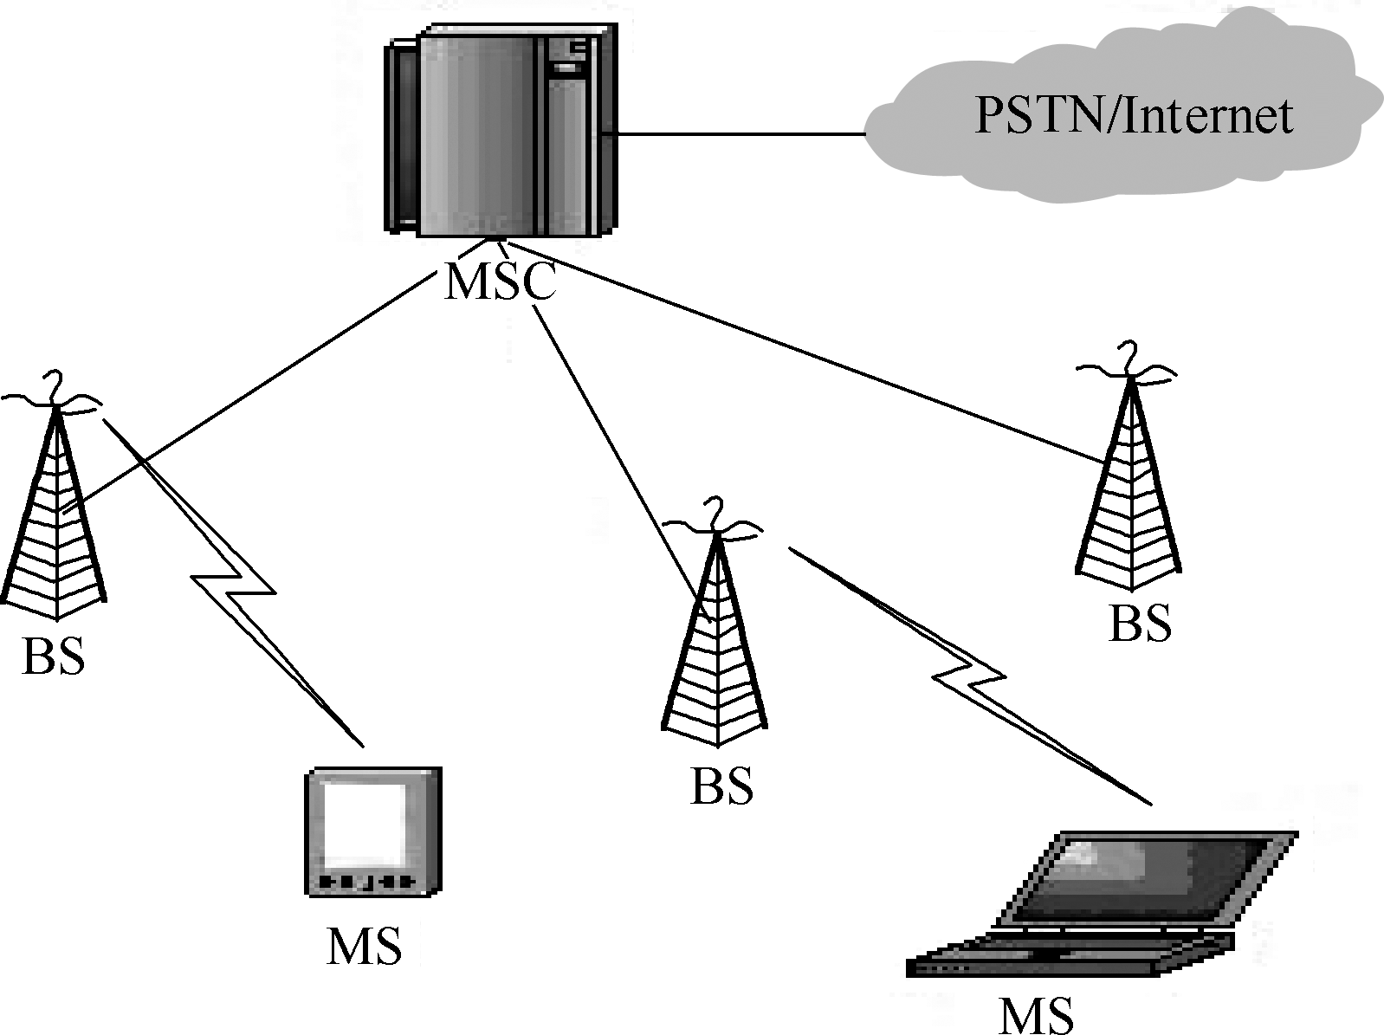
4.5.3 移动通信网络
1.移动通信网络结构
主要由移动交换中心（MSC）、基站（BS）和移动终端（MS）三部分组成。

Slide 43
2.移动通信系统的分类
①按信号类型
可分为模拟移动通信系统和数字移动通信系统。除第一代是模拟移动通信外，目前大多数移动通信系统均是数字的。
②按覆盖范围
可分为城域、局域、全国、全球。
③ 按业务类型
可分为电话网、数据网、综合业务网等。

Slide 44
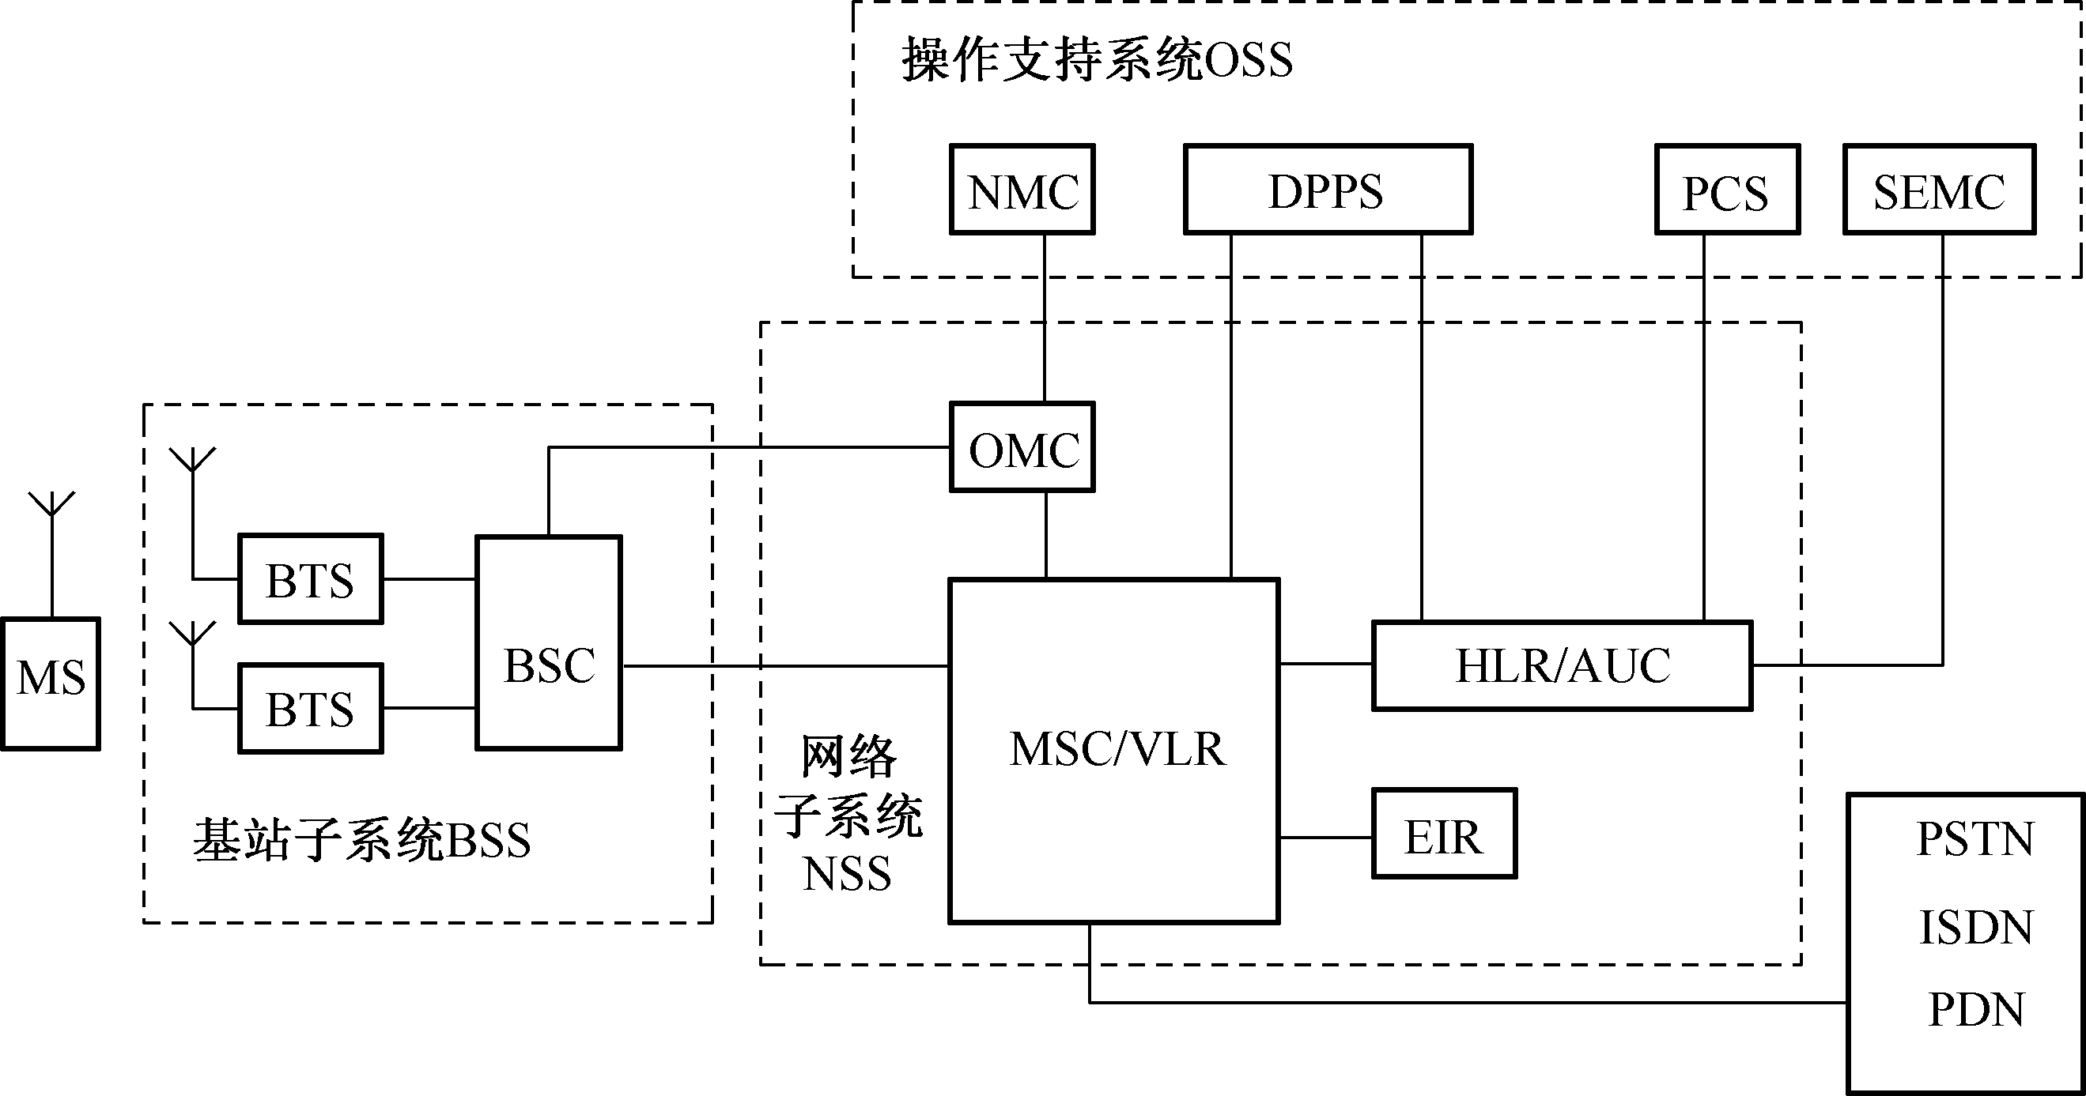
4.6 知识扩展
4.6.1 GSM移动通信系统
GSM即全球移动通信系统，又称泛欧数字蜂窝系统，是应用最为广泛的第二代移动通信系统。
1.GSM系统概述

Slide 45
2.GSM系统的频段
分GSM900、DCS1800和PCS1900三个频段，一般的双频手机就是在GSM900和DCS1800频段切换的手机。
3.GSM的号码
⑴国际移动用户识别码
GSM系统中每个用户均分配一个唯一的国际移动用户识别码（IMSI），码驻留在 SIM卡中。号码由移动国家号码（MCC）、移动网号（MNC）和移动用户识别码（MSIN）三部分组成，且识别码位数不超过15位。

Slide 46
⑵临时移动用户识别码
GSM系统提供安全保密措施，即空中接口无线传输的识别码采用临时移动用户识别码（TMSI）代替IMSI。两者之间可按一定的算法互相转换。
IMSI只在起始入网登记时使用，在后续的呼叫中使用TMSI，以避免通过无线信道发送其IMSI，从而防止窃听者检测用户的通信内容或非法盗用合法用户的IMSI。

Slide 47
4.MSISDN号码
⑶国际移动识别标识码（IMEI）
是唯一用于识别移动设备的号码，用于监控被窃或无效的移动设备。
MSISDN是移动用户ISDN号码，它是用户为找到GSM用户所拨的号码，是用于PSTN或ISDN或其他移动用户拨向GSM 系统的号码。
MSISDN由CC、NDC和SN组成，总长不超过15位数字，其中，CC为国家码（如中国的代码为86）；NDC为国内地区码；SN为用户号码。

Slide 48
4.6.2 GPRS
它在GSM上叠加了一个新的网络，增加一些硬件设备并进行了软件升级，形成了一个新的网络逻辑实体，提供端到端的、广域的无线IP连接，把分组交换技术引入现有GSM系统，增强了GSM系统的数据通信能力，是在第三代移动通信尚未完全成熟之前的过渡性技术。

Slide 49
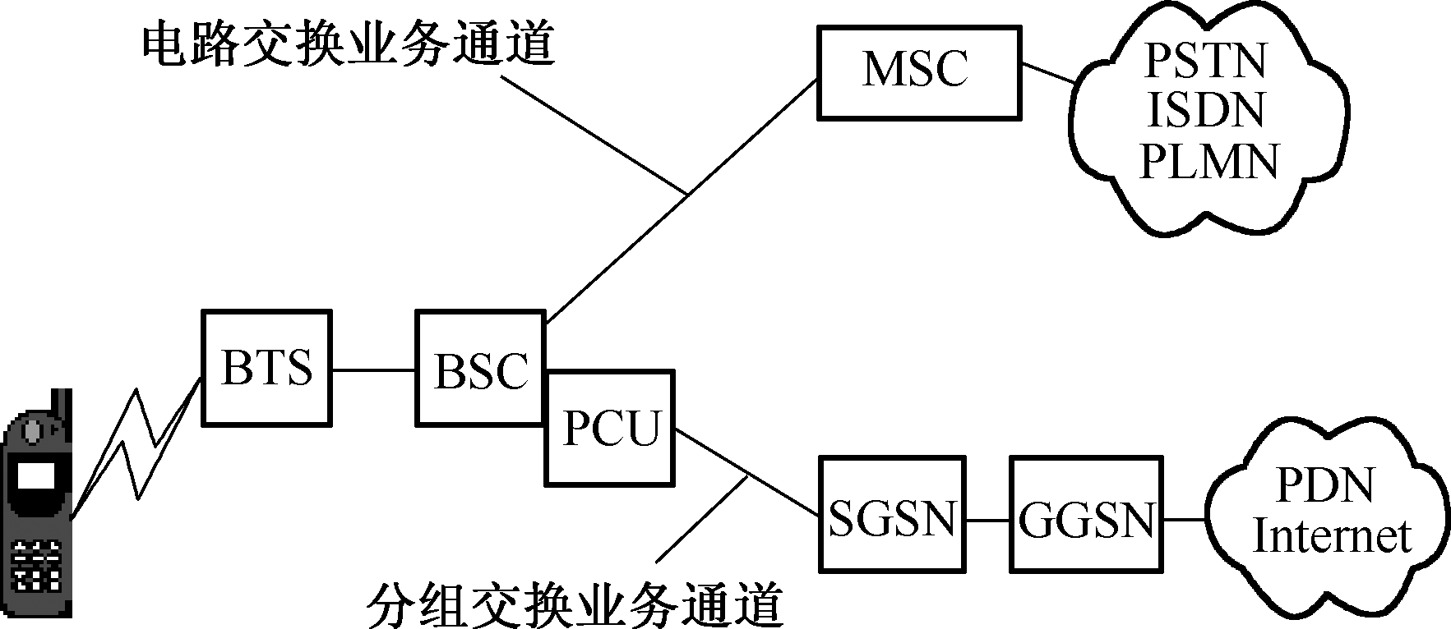
1.GPRS的特点
①永远在线
②按流量计费
③支持中、高速率数据传输
④支持基于标准数据通信协议的应用
2.GPRS的网络结构

Slide 50
4.6.3 CDMA移动通信系统
1.CDMA的概念
CDMA是用唯一的地址码来标识用户的多址通信方式。它为每个用户分配一个唯一的码序列（扩频码），并用它对所承载信息的信号进行编码。知道该码序列用户的接收机对收到的信号进行解码，并恢复出原始数据。

Slide 51
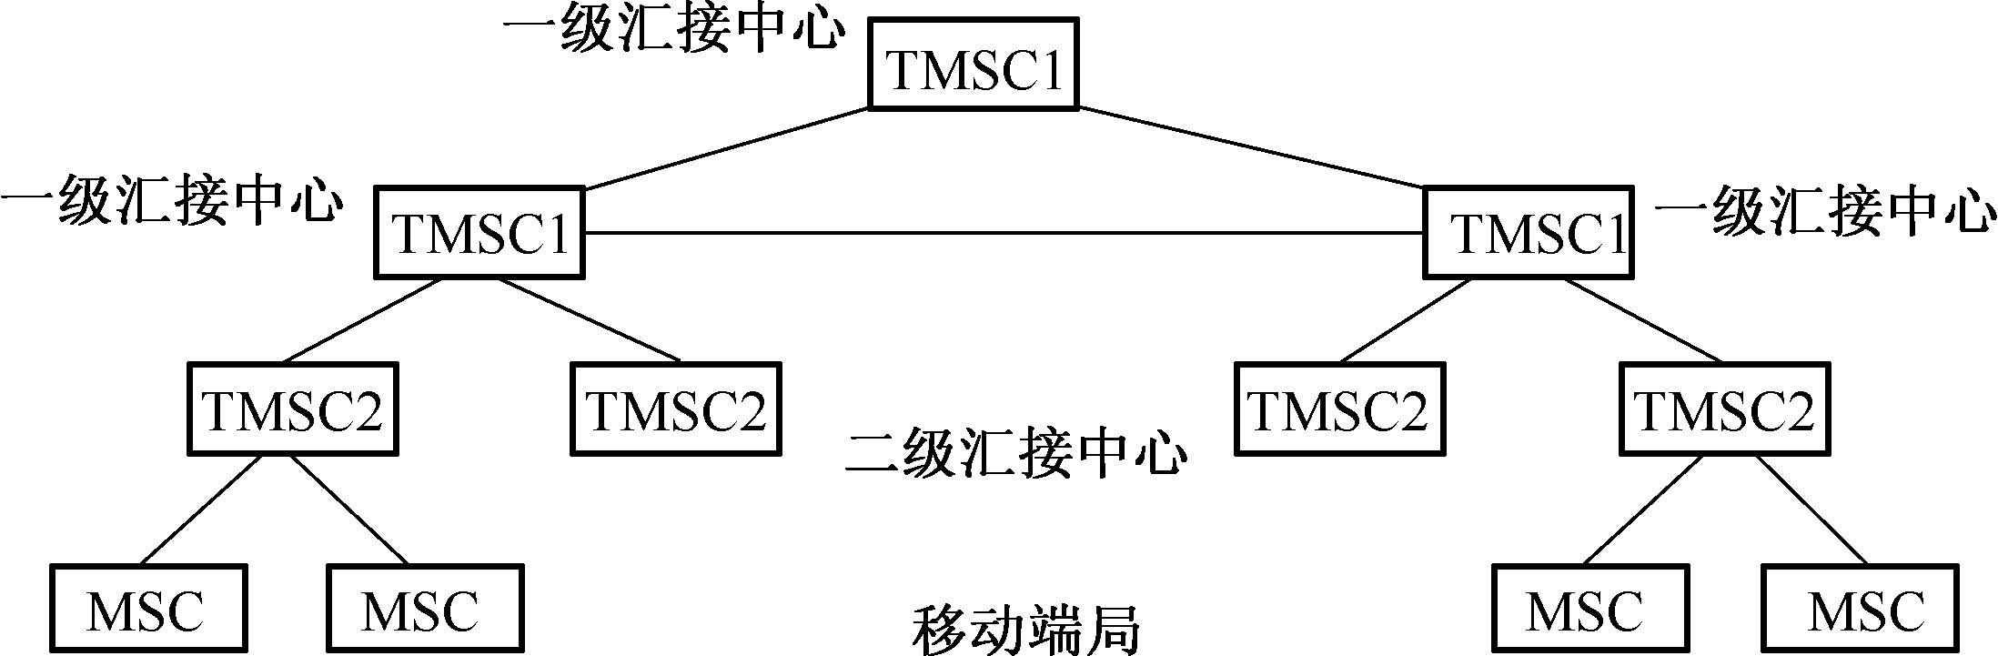
2.CDMA网的结构
三级结构：
3.CDMA技术的特点
抗干扰性强、抗多径衰落、保密性好、系统容量大、系统配置灵活。

Slide 52
4.6.4 第三代移动通信系统
系统的目标（IMT-2000）：
①能实现全球漫游：
②能提供多种业务：
③能适应多种环境：
④足够的系统容量，强大的多种用户管理能力，高保密性能和高质量的服务。
目前主要有3种主流技术标准，分别是WCDMA、CDMA2000和TDSCDMA。

